Slide 1
Happy Insurance
Final project in Power BI & Power Query/Pivot
Gal Avizoor – 200866226
Email – Avizoor.gal@gmail.com

Slide 2
הנחות שנלקחו בפרויקט:
גורם ההוצאות בחברה הינו תביעות של המבוטחים שאותן צריכה החברה לשלם.
מטרתה של כל חברה היא מקסום רווחיה, בחירת מדדי הביצועים נעשתה על מנת לקבל מידע רב יותר על ביצועיה הפיננים.
כל חברה ובעיקר חברות ביטוח אשר חשופות לתביעות נדרשות לעקוב אחר רווחי החברה ומאזן החברה בכל תקופה, בעקבות זאת ניתחנו את מצבה הפיננסי של החברה.
ביטוח הוא לרוב לשנה אחת , מכאן שהניתוחים צריכים להתייחס בעיקר לשנה בשילוב עם הרבעונים.

Slide 3
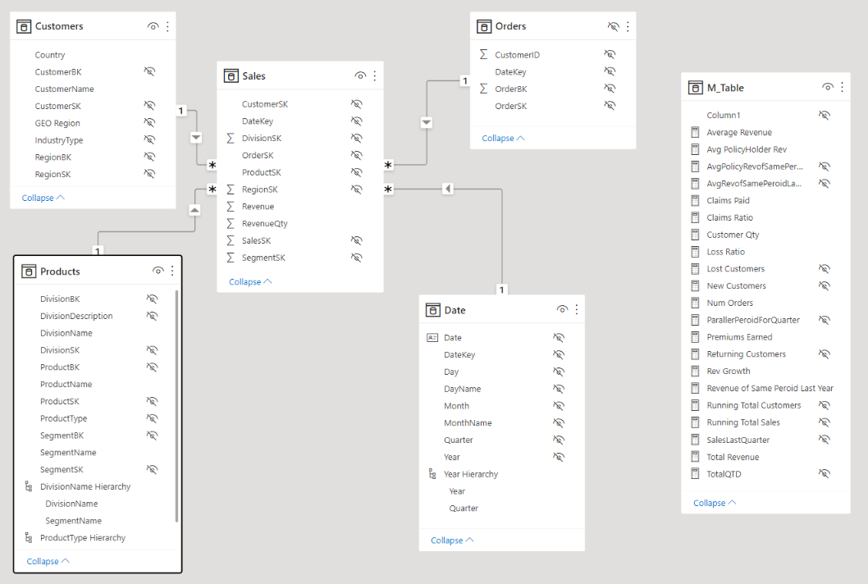
סכמת הכוכב:

Slide 4
שלבי פיתוח הפרויקט:
בתחילת הפרויקט הכנסנו את הנתונים אל -SQL ע"י סקריפט שבנה את הנתונים בטבלאות, ומתוך PBI שאבנו את הנתונים הנ"ל יחד עם קובץ CSV נוסף שהכיל את טבלת האזורים.
בשלב השני חיברנו ושילבנו את הטבלאות בקשרי גומלין עם יצירתSurrgate Keys לבניית מודל בתצורת סכמת הכוכב.
לאחר מכן, ניתחנו את נתונים שקיבלנו בשילוב בין הטבלאות ובחרנו כיצד לפלח ולהציג את מידע בצורה שיעזור לפתח ולייעל את החברה.
בהמשך הוספנו חישובים שיתמכו בניתוחים המתוכננים.
בחירת KPI’s מתאימים לכל לשונית.
לסיום הצגנו את תוצאות הניתוחים בטבלאות וגרפים אשר לקבל מידע על מצבה של החברה כמו מגמות על פני תקופות ו\או בסוג ביטוח ו\או מיקום גאוגרפי.

Slide 5
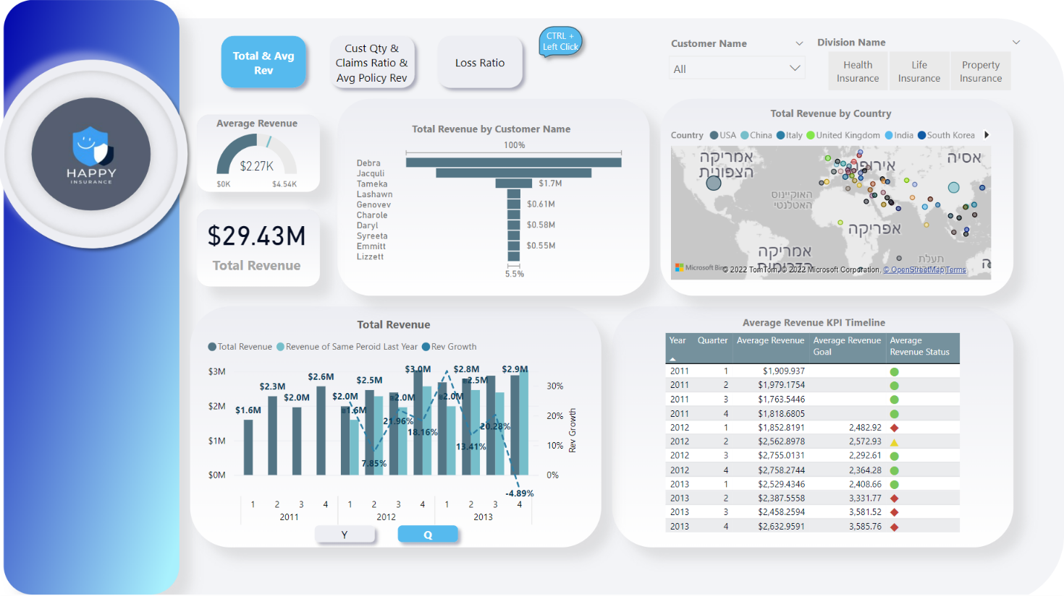
מסקנות לפי בורד נוכחי:
1. ניתן לראות מדוח נתונים זה כי באופן כללי קיימת מגמת עלייה ברווחי החברה
בשנת 2012 ישנה מגמת עליה בצמיחה ההכנסות לעומת 2011 וב2013 ישנה ירידה בצמיחה לעומת 2012
2. התפתחות החברה היא במגמות מעורבות, ניתן לראות זאת בעזרת טבלת ה –KPI’s כי ברבעונים מסוימים היעד שקבענו הוא ירוק (מעל ליעד או שווה לו), לאחר מכן אדום וצהוב - ללא מגמה ברורה.
יעד המטרה של Avg Rev KPI היא עליה של 30% בכל תקופה באופן יחסי לתקופה קודמת).
3. ניתן לראות מהמפה כי סין וארה"ב הן המקומות הרווחיים ביותר, בדגש על הלקוחותDebra מארה"ב ו –Jacquli מסין – אשר מהווים את נתח ההכנסות העיקרי של החברה.

Slide 6
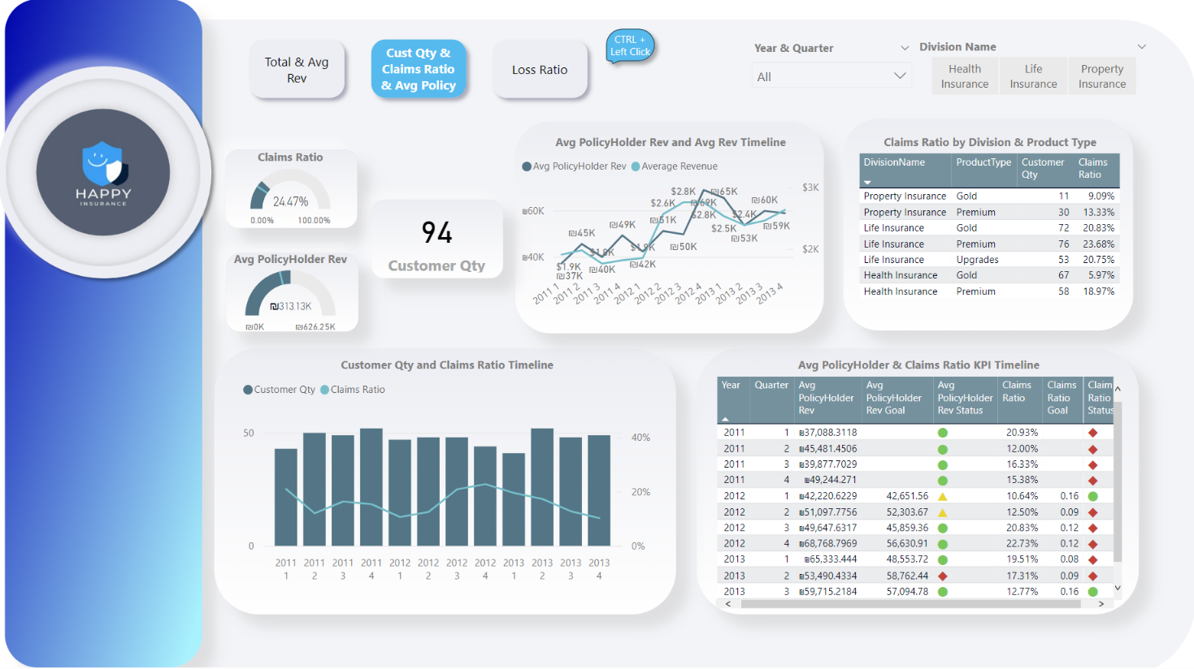
מסקנות לפי בורד נוכחי:
מדוח נתונים זה ניתן לראות כי כמות הלקוחות איננה בעלת מגמה משמעותית, מכאן ניתן להסיק כי יחס הלקוחות העוזבים ללקוחות החדשים הוא קשיח.
כמו כן, ניתן לראות שביטוח החיים בכל הרמות הינו הביטוח בעל יחס התביעות הגדול ביותר, מספר תביעות ביחס לכמות הלקוחות.
בנוסף כפי שרואים יחס ההכנסה הממוצע ללקוח לא משפיע על ההכנסה הממוצעת באותה תקופה.

Slide 7
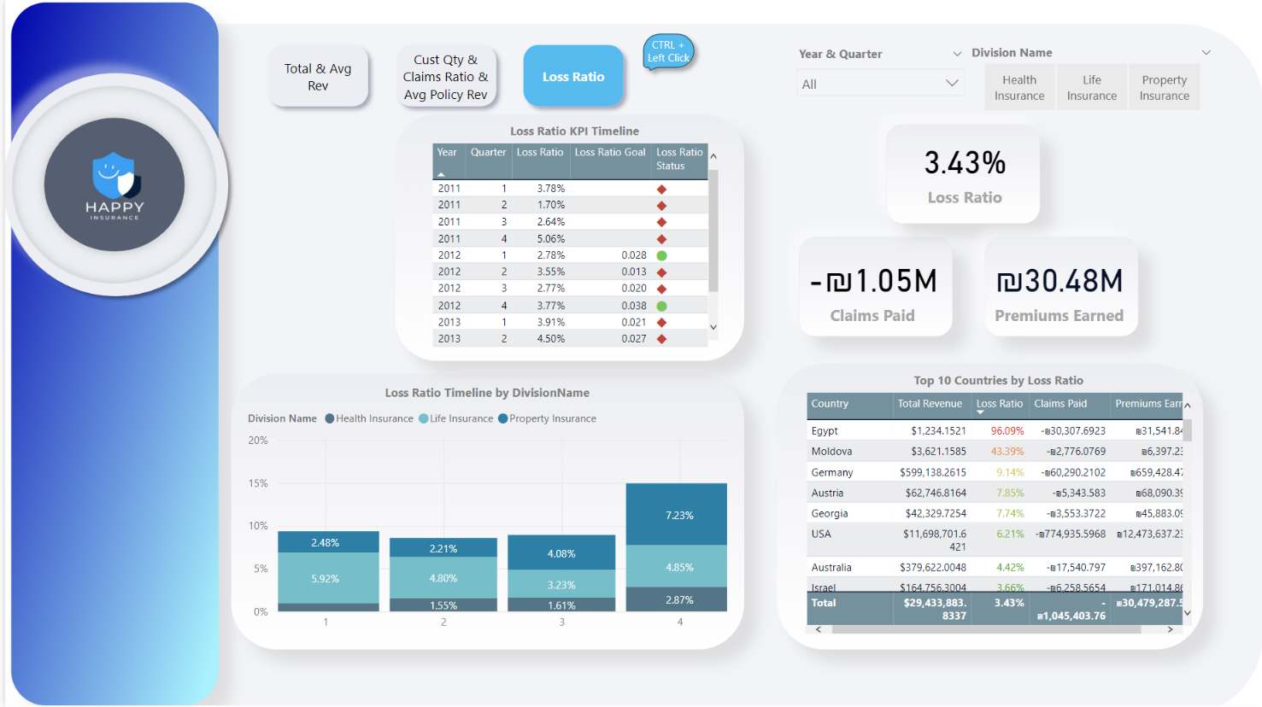
מסקנות לפי בורד נוכחי:
מדוח נתונים זה ניתן לראות שמצרים ומולדובה מובילות ביחס התביעה להכנסה, עם דגש על כך שבמצרים כמעט לא רווחיים.
לא ניתן לראות מגמה כלשהי ביחס ההפסד בסוגי ביטוח שונים על פני זמן. ייחס ההפסד בטבלת ה – KPI איננו עומד ביעד חוץ משני רבעונים ב – 2012.

